Slide 1

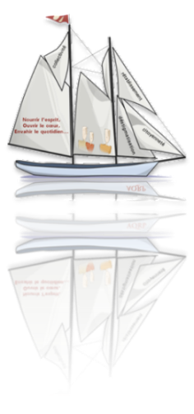

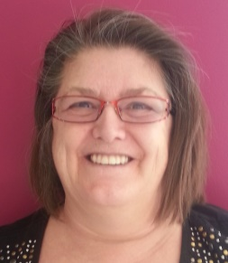
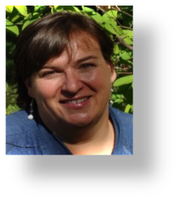
Marie Gagné
Guylaine Cloutier

Slide 2
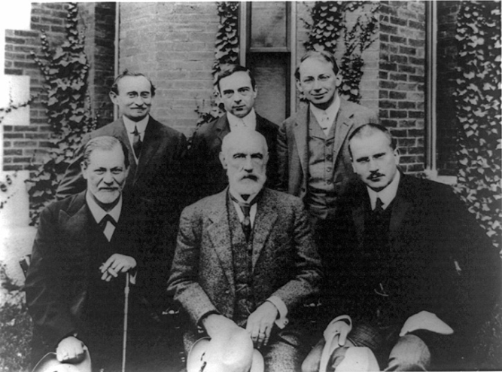
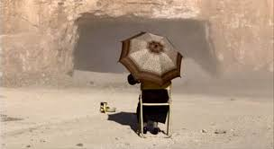
LES ATTENTES DE L’ACCOMPAGNATEUR
(DE L’INTERVENANT OU DU PAIR)
Les désirs de la personne
Réflexion :
Comment faire la distinction entre ses propres attentes à l’égard de la personne et les désirs de la personne elle-même?

Slide 3
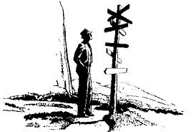
FORMATION SUR LE PROCESSUS DE RÉTABLISSEMENT
ET LA PLEINE CITOYENNETÉ: dans un contexte de soins de collaboration en santé mentale
Pas facile de trouver la bonne direction

Slide 4

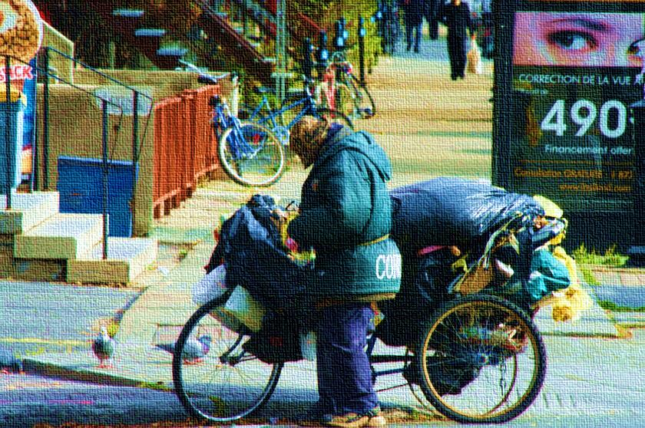
Ce qu’il faut savoir pour regarder autrement

Slide 5


Buts de la formation
Comprendre le processus de rétablissement
En cerner les enjeux en contexte d’intervention et de gestion
Son influence sur l’exercice de la pleine citoyenneté
Soutenir les principes du rétablissement à travers l’offre et l’organisation de services
Instaurer les rampes d’accès facilitant la pleine citoyenneté

Slide 6
Contenu de formation :
Les ingrédients du rétablissement
Amorcer le mouvement
Le rétablissement dans l’organisation des services

Slide 7


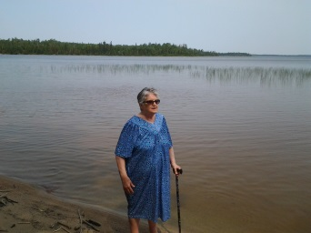
Thème 1
Les ingrédients du rétablissement
Se mettre en mouvement
vers le rétablissement
Quel que soit l’âge
  Nourrir l’esprit…
Notes:
Regard sur les forces et on ne fait pas fit des défauts. Le cellulaire.

Slide 8
1er levier de changement : 1er choc culturel
Notes:
Pour insérer cette diapositive dans votre présentation
Enregistrez ce modèle en tant que présentation (fichier .ppt) sur votre ordinateur.
Ouvrez la présentation dans laquelle vous souhaitez insérer la diapositive image.
Sous l'onglet Diapositives, placez le point d'insertion après la diapositive qui doit précéder la diapositive image. (Attention à ne pas sélectionner une diapositive. Votre point d'insertion doit se trouver entre les diapositives.)
Dans le menu Insertion, cliquez sur Diapositives à partir d'un fichier.
Dans la boîte de dialogue Recherche de diapositive, cliquez sur l'onglet Rechercher la présentation.
Cliquez sur Parcourir, recherchez et sélectionnez la présentation contenant la diapositive image, puis cliquez sur Ouvrir.
Dans la boîte de dialogue Diapositives à partir d'un fichier, sélectionnez la diapositive image.
Activez la case à cocher Conserver la mise en forme d'origine. Si vous n'activez pas cette case à cocher, la diapositive copiée prendra la mise en forme de la diapositive qui la précède dans la présentation.
Cliquez sur Insérer.
Cliquez sur Fermer.

Slide 9
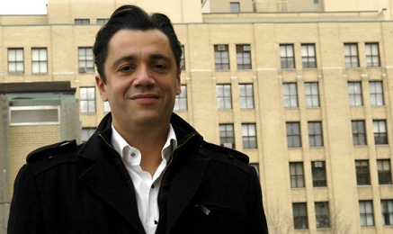
L’expérience du rétablissement
Le patient partenaire.
Extrait du texte de Vincent Dumez
Pour Vincent Dumez, la seule issue était de devenir un «patient partenaire», soit un membre à part entière de l'équipe soignante. Parmi les éléments indispensables de cette relation, on trouve la reconnaissance de la compétence du patient et le fait de posséder une connaissance approfondie de son corps et de sa maladie.
Ensuite, la dimension affective de la relation avec le médecin doit être acceptée. «Il est indéniable que pareille relation comporte une dimension émotive souvent difficile à assumer tant par le milieu médical que par les patients», mentionne Vincent Dumez. Mais attention! Le patient partenaire doit aussi assumer certaines responsabilités. En recevant des réponses (dans la mesure du possible) à ses questions, le patient sera mieux en mesure de prendre les décisions relatives à sa santé. Et, en toute logique, ce patient abandonnera le mythe du médecin tout-puissant. En d'autres termes, il donnera au médecin le droit à l'erreur en partageant avec lui la prise de risque notamment quant aux choix des traitements, de leurs effets et de leurs chances de succès

Slide 10


Pour une organisation de services orientée vers le rétablissement
  Envahir le quotidien…

Slide 11


Contenu proposé :
La force des liens et des alliances entre les acteurs offrant des services (établissements publics, organismes, communautés., etc.)
Un regard à l’intérieur de votre ressource
Vue d’ensemble de l’offre régionale de services
La participation active des personnes
Le rôle du pair aidant dans l’organisation de services

Slide 12
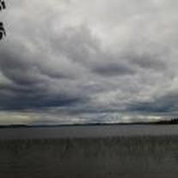

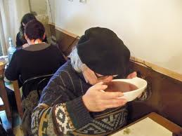

Slide 13


Gestion de risques
en contexte organisationnel
  Quand on veut fonder l’intervention sur la notion de citoyen responsable…

Slide 14

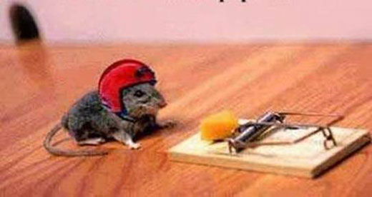

Responsabilisation
ou
prise en charge
Comment prendre le risque

